Slide 1
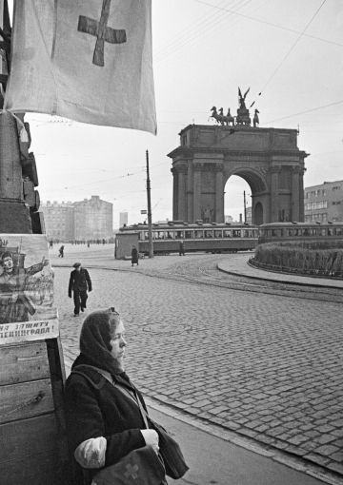
Санитарный пост у Нарвских ворот в Ленинграде.

Slide 2
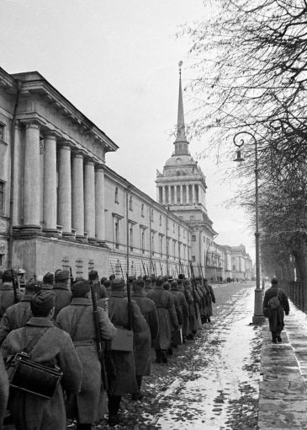
Новые пополнения солдат отправляются на фронт.

Slide 3
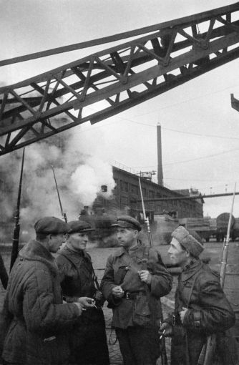
Патруль у Кировского завода (1941).

Slide 4
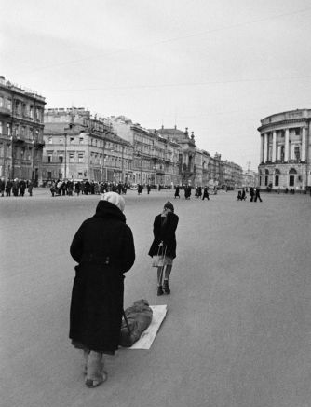
Женщина и девочка-подросток тащат завернутый в одеяло труп по Невскому проспекту.

Slide 5
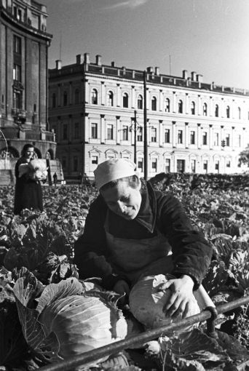
Выращивание капусты на площади у Исаакиевского собора.

Slide 6
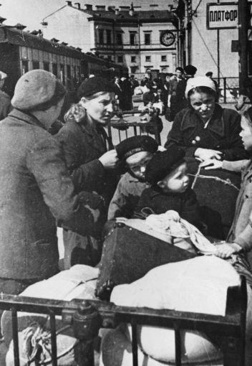
Эвакуация детей из блокадного Ленинграда.

Slide 7
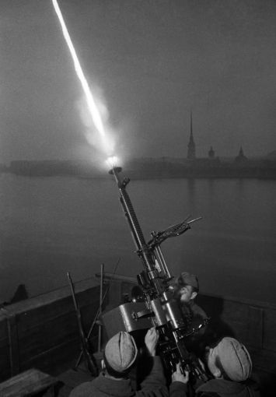
Расчёт сержанта Федора Коноплева ведёт огонь по самолётам в Ленинграде.

Slide 8
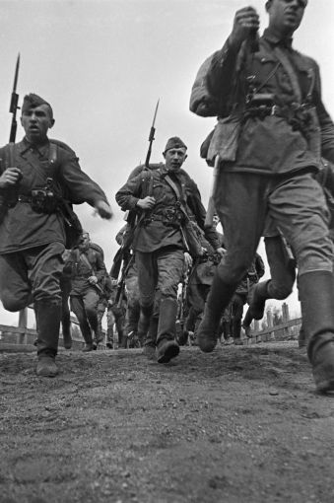
Бойцы Красной Армии. Защитники Ленинграда (1942).

